Slide 1
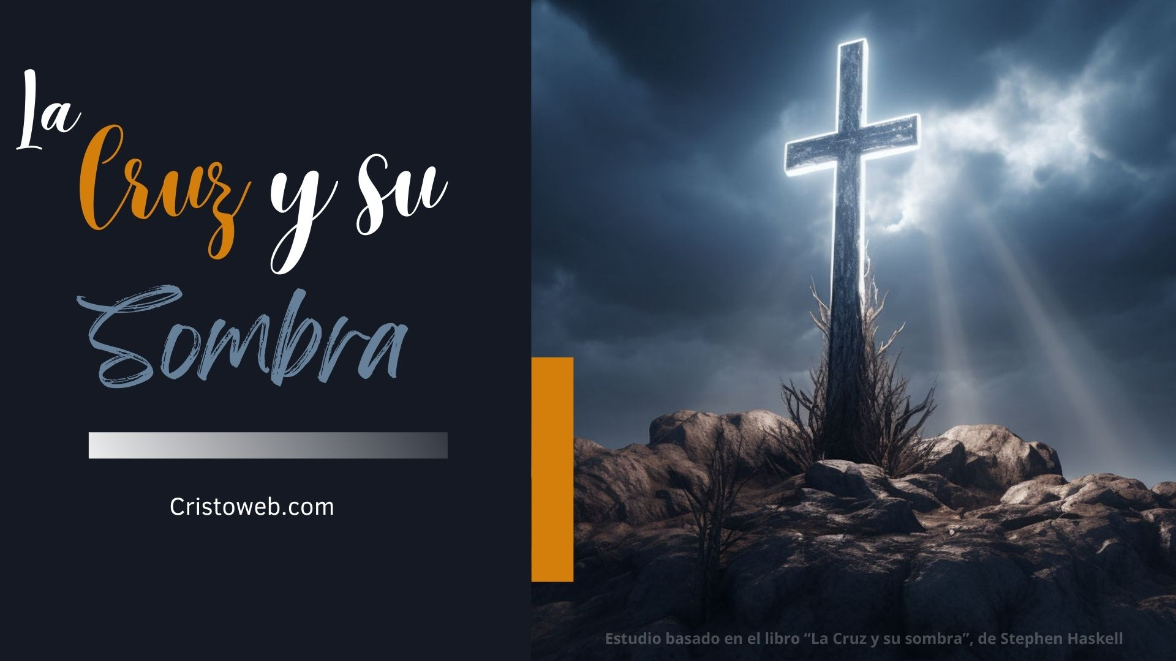

Slide 2
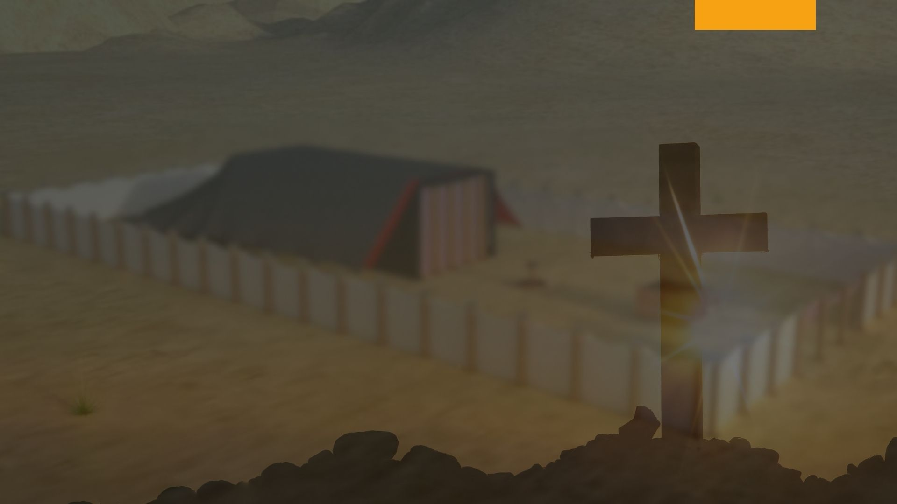
Sección VIII.-
Capítulo XXXIII: El Jubileo

Slide 3
El Jubileo
El Jubileo era el clímax de una serie de instituciones sabáticas. El Sábado semanal fue la primera institución religiosa dada al hombre [Gen. 2:2-3]. El séptimo Día de la semana fue consagrado, y separado para ser guardado como el Día de descanso de Jehová [Isa.58:13-14; Exo. 20:8-11].

Slide 4
El Jubileo
[Gen. 2:2-3]. 2 Y acabó Dios en el día séptimo la obra que hizo; y reposó el día séptimo de toda la obra que hizo. 3 Y bendijo Dios al día séptimo, y lo santificó, porque en él reposó de toda la obra que había hecho en la creación.
(Isa.58:13-14) 13 Si retrajeres del día de reposo[a] tu pie, de hacer tu voluntad en mi día santo, y lo llamares delicia, santo, glorioso de Jehová; y lo venerares, no andando en tus propios caminos, ni buscando tu voluntad, ni hablando tus propias palabras, 14 entonces te deleitarás en Jehová; y yo te haré subir sobre las alturas de la tierra, y te daré a comer la heredad de Jacob tu padre; porque la boca de Jehová lo ha hablado.
(Exo. 20:8-11) 8 Acuérdate del día de reposo[a] para santificarlo. 9 Seis días trabajarás, y harás toda tu obra; 10 mas el séptimo día es reposo[b] para Jehová tu Dios; no hagas en él obra alguna, tú, ni tu hijo, ni tu hija, ni tu siervo, ni tu criada, ni tu bestia, ni tu extranjero que está dentro de tus puertas. 11 Porque en seis días hizo Jehová los cielos y la tierra, el mar, y todas las cosas que en ellos hay, y reposó en el séptimo día; por tanto, Jehová bendijo el día de reposo[c] y lo santificó.

Slide 5
El Jubileo
Después que los hijos de Israel entraron en la tierra prometida, Dios les ordenó que cada siete años sería "un sábado de descanso en la tierra, un sábado para el Señor". El pueblo no estaba autorizado a sembrar sus campos ni a podar sus viñas, durante el séptimo año; ni podían almacenar en sus bodegas aquello que creciese solo en el campo.

Slide 6
El Jubileo
El dueño del campo podía tomar todo lo que quisiese para uso inmediato; pero sus siervos y los extranjeros y aun los animales, tenían los mismos derechos que el dueño del campo, en disfrutar los frutos del campo durante el año sabático [Lev. 25:1-7].

Slide 7
El Jubileo
[Lev. 25:1-7]. 25 Jehová habló a Moisés en el monte de Sinaí, diciendo: 2 Habla a los hijos de Israel y diles: Cuando hayáis entrado en la tierra que yo os doy, la tierra guardará reposo para Jehová. 3 Seis años sembrarás tu tierra, y seis años podarás tu viña y recogerás sus frutos. 4 Pero el séptimo año la tierra tendrá descanso, reposo para Jehová; no sembrarás tu tierra, ni podarás tu viña. 5 Lo que de suyo naciere en tu tierra segada, no lo segarás, y las uvas de tu viñedo no vendimiarás; año de reposo será para la tierra. 6 Mas el descanso de la tierra te dará para comer a ti, a tu siervo, a tu sierva, a tu criado, y a tu extranjero que morare contigo; 7 y a tu animal, y a la bestia que hubiere en tu tierra, será todo el fruto de ella para comer.

Slide 8
El Jubileo
El séptimo mes del año sagrado, el mes de Tishri, fue llamado por algunos escritores de el mes sabático, ya que muchos de los sábados anuales y muchas fiestas caían en ese mes con mucho más frecuencia que en cualquier otro mes del año.

Slide 9
El Jubileo
El primer Día de este mes se celebraba el Día de las Trompetas; el Día de la Expiación venía en el décimo Día, y la Fiesta de los Tabernáculos comenzaba el Día quince; y a cada 50 años, el décimo Día del mes de Tishri anunciaba el Jubileo [Lev. 25:8-11].

Slide 10
El Jubileo
La observancia del Sábado semanal era una señal de que el pueblo pertenecía a Dios; y permitiendo que su tierra descansase durante el séptimo año sabático, ellos reconocían que no solamente ellos, sino que su campo, su tiempo, y todo lo que poseían, pertenecía a Dios
[12 Y les di también mis días de reposo, para que fuesen por señal entre mí y ellos, para que supiesen que yo soy Jehová que los santifico. 20 y santificad mis días de reposo, y sean por señal entre mí y vosotros, para que sepáis que yo soy Jehová vuestro Dios. Eze. 20:12,20].

Slide 11
El Jubileo
El Señor se deleita de forma especial en el séptimo año sabático, y la desobediencia a su mandamiento en guardarlo era ofensivo a Su vista. Los hijos de Israel fueron llevados cautivos a Babilonia porque no permitieron que "la tierra disfrutara sus sábados" [2 Cron. 36:18-21]. En su amor por la avaricia y ganancia, trabajaron la tierra todos los años, y Dios los llevó lejos y la tierra quedó desolada, para que pudiera guardar el sábado durante 70 años.

Slide 12
El Jubileo
[2 Cron. 36:18-21]. 18 Asimismo todos los utensilios de la casa de Dios, grandes y chicos, los tesoros de la casa de Jehová, y los tesoros de la casa del rey y de sus príncipes, todo lo llevó a Babilonia. 19 Y quemaron la casa de Dios, y rompieron el muro de Jerusalén, y consumieron a fuego todos sus palacios, y destruyeron todos sus objetos deseables. 20 Los que escaparon de la espada fueron llevados cautivos a Babilonia, y fueron siervos de él y de sus hijos, hasta que vino el reino de los persas; 21 para que se cumpliese la palabra de Jehová por boca de Jeremías, hasta que la tierra hubo gozado de reposo; porque todo el tiempo de su asolamiento reposó, hasta que los setenta años fueron cumplidos.

Slide 13
El Jubileo
Si el mandamiento de Dios fuese siempre obedecido y la tierra hubiese tenido su descanso cada siete años, la tierra no habría "envejecido como un vestido" [Isa. 51:6], sino que habría permanecido productiva.

Slide 14
El Jubileo
Los mandamientos de Dios serán todos honrados, y la tierra permaneció desolada durante 70 años, guardando el sábado durante el cautiverio Babilónico, para expiar la desobediencia del antiguo Israel; Así, después de la segunda venida de Cristo, la tierra quedará desolada durante 1.000 años, guardando el sábado para expiar los muchos Sábados que han transcurrido desde entonces [Apoc. 20:1-4; Sof. 1:1-3; Jer. 4:23,27].

Slide 15
El Jubileo
(Apoc. 20:1-4) 20 Vi a un ángel que descendía del cielo, con la llave del abismo, y una gran cadena en la mano. 2 Y prendió al dragón, la serpiente antigua, que es el diablo y Satanás, y lo ató por mil años; 3 y lo arrojó al abismo, y lo encerró, y puso su sello sobre él, para que no engañase más a las naciones, hasta que fuesen cumplidos mil años; y después de esto debe ser desatado por un poco de tiempo. 4 Y vi tronos, y se sentaron sobre ellos los que recibieron facultad de juzgar; y vi las almas de los decapitados por causa del testimonio de Jesús y por la palabra de Dios, los que no habían adorado a la bestia ni a su imagen, y que no recibieron la marca en sus frentes ni en sus manos; y vivieron y reinaron con Cristo mil años.
(Sof. 1:1-3) 1 Palabra de Jehová que vino a Sofonías hijo de Cusi, hijo de Gedalías, hijo de Amarías, hijo de Ezequías, en días de Josías hijo de Amón, rey de Judá. 2 Destruiré por completo todas las cosas de sobre la faz de la tierra, dice Jehová. 3 Destruiré los hombres y las bestias; destruiré las aves del cielo y los peces del mar, y cortaré a los impíos; y raeré a los hombres de sobre la faz de la tierra, dice Jehová.
(Jer. 4:23,27) 23 Miré a la tierra, y he aquí que estaba asolada y vacía; y a los cielos, y no había en ellos luz.
27 Porque así dijo Jehová: Toda la tierra será asolada; pero no la destruiré del todo.

Slide 16
El Jubileo
El Sábado semanal fue una piedra de ayuda que guió hacia las otras instituciones sabáticas; y además fue un memorial de la creación, ya que apuntó hacia adelante hacia el descanso final del Jubileo. Cuando el pueblo de Dios, buscando intereses mundanos, desobedecieron, se colocaron ellos mismos donde no podían apreciar el deseo original de Dios al darles el Sábado como descanso [Jer. 17:21-27].

Slide 17
El Jubileo
El Jubileo era el año número 50 que seguía a siete semanas de años (49 años) y ocurría por lo menos una vez en la vida de cada individuo que viviese una vida natural [Lev. 25:10-11].
10 Y santificaréis el año cincuenta, y pregonaréis libertad en la tierra a todos sus moradores; ese año os será de jubileo, y volveréis cada uno a vuestra posesión, y cada cual volverá a su familia. 11 El año cincuenta os será jubileo; no sembraréis, ni segaréis lo que naciere de suyo en la tierra, ni vendimiaréis sus viñedos,

Slide 18
El Jubileo
El Día de la Expiación era el más solemne de todas las fiestas, y el Jubileo la más alegre. Al término del Día de la Expiación, cuando los pecados de Israel habían sido todos perdonados y llevados por el macho cabrío hasta el desierto, entonces la persona que comprendía lo que Dios había hecho por ella, estaba preparada para perdonar las faltas de su hermano o compañero, para liberarlo de la servidumbre, y para restituir todo a los verdaderos dueños de la tierra, ya que esperaban que Dios les entregase su herencia eterna en el jubileo antitípico.

Slide 19
El Jubileo
Al término del Día de la Expiación, al décimo Día del séptimo mes, en el año sabático que concluía la última de las siete semanas de años (49 años), las trompetas eran tocadas a través de todo el país, anunciando el Jubileo.
La tradición judía establece que a cada Israelita se le pasaba una trompeta para esta fecha, y cuando llegaba la hora de encerrar el Día de la Expiación, todos tocaban nueve veces su trompeta. Dios había dicho que las trompetas debían ser tocadas a lo largo de todo el país [Lev. 25:9].

Slide 20
El Jubileo
Cuán semejante a la trompeta del fin del tiempo del Señor [ ¨a la final trompeta; porque se tocará la trompeta, y los muertos serán resucitados incorruptibles, y nosotros seremos transformados¨.1 Cor. 15:51-53] era el hecho de que el antiguo Israel tocase sus trompetas en el Jubileo. El fatigado esclavo se erguía y lanzaba lejos sus ataduras. Al avaro y ambicioso, que había oprimido al jornalero y a la viuda para obtener sus posesiones, el jubileo le venía como un sonido fúnebre para todas sus esperanzas [20 Aquel día arrojará el hombre a los topos y murciélagos sus ídolos de plata y sus ídolos de oro, que le hicieron para que adorase, Isa. 2:20-21]. Toda persona en cautiverio era liberada, y todos volvían a sus propias tierras [12 porque es jubileo; santo será a vosotros; el producto de la tierra comeréis.13 En este año de jubileo volveréis cada uno a vuestra posesión. Lev. 25:12-13].

Slide 21
El Jubileo
No hay registro de ningún servicio religioso, u ofrendas, que fuese exigido durante el Jubileo, diferente de los servicios ordinarios de los otros años. Era un tiempo en que todos, ricos y pobres, altos y bajos, compartían igualmente de aquello que crecía en los campos y viñas.
El Jubileo seguía al sábado de siete semanas de años, trayendo Así dos años sabáticos seguidos. Pero Dios hizo amplia provisión para Su pueblo mandando Sus bendiciones durante el año 48, cuando la tierra producía lo suficiente como para que el pueblo se alimentase durante tres años [Isa.37:30; Lev. 25:11-12].

Slide 22
El Jubileo
No hay ninguna mención en la Biblia de algún Jubileo que haya sido observado, y por esta razón algunos escritores piensan que este no fue guardado; pero todas las otras fiestas Mosaicas fueron guardadas, y sería extraño que una fiesta que estaba tan ligada a las otras fiestas orgánicamente, y que es realmente el clímax de todas las otras fiestas, haya sido omitida.
El Jubileo debe haber sido observado, porque la ley de inalienabilidad de las propiedades del campo, la cual estaba basada en el Jubileo, existió entre los Judíos [Num. 36:4,6,7; Ruth 4:1-4]. Josefo habla de ello como si hubiese sido permanentemente observado.

Slide 23
El Jubileo
Han sido guardadas instancias donde el trabajo del año de Jubileo fue efectuado por los Israelitas. Nehemías, en su gran obra reformatoria, requirió que los Judíos diesen libertad a sus sirvientes, y que restituyesen las tierras y las viñas a los dueños originales [Neh. 5:1-19].

Slide 24
El Jubileo
En la víspera del cautiverio Babilónico, Zedequías proclamó libertad a todos. Evidentemente designó que fuese observado el Jubileo. Si lo hubiesen efectuado, se les hubiera dado la libertad, pero fue demasiado vacilante al exigir los requerimientos. El Señor envió un mensaje, diciendo que él había hecho lo correcto al proclamar la libertad, "cada hombre a su vecino", pero que al fallar en efectuarlo, habían contaminado el nombre del Señor [Jer. 34:8-17].

Slide 25
El Jubileo
Todos los intereses comerciales del antiguo Israel enseñaban el evangelio. Se les permitió habitar en la tierra prometida y disfrutar sus privilegios, y sin embargo eran solo los mayordomos y no los propietarios. El divino decreto era: "La tierra no será vendida para siempre: porque la tierra es Mía; porque vosotros sois extranjeros y viajantes conmigo" [Lev. 25:23]. No obstante el hecho de que el Señor es el dueño de la Tierra, Él se contó El mismo como extranjero y viajante junto con Su pueblo, sobre esta Tierra, hasta el Jubileo antitípico, cuando Satanás, el príncipe de este mundo, encuentre su sentencia.

Slide 26
El Jubileo
Si un hombre se envolvía en algo y se veía obligado a vender su casa, esta era vendida en el sobre entendido de que volvería a su dueño original cuando las trompetas del Jubileo fuesen tocadas en todo el país. Si el desafortunado hombre tenía un pariente cercano que pudiese redimir la tierra, el comprador no podía quedarse con ella, aun cuando llegase el Jubileo [25 Cuando tu hermano empobreciere, y vendiere algo de su posesión, entonces su pariente más próximo vendrá y rescatará lo que su hermano hubiere vendido. 26 Y cuando el hombre no tuviere rescatador, y consiguiere lo suficiente para el rescate, 27 entonces contará los años desde que vendió, y pagará lo que quedare al varón a quien vendió, y volverá a su posesión. 28 Mas si no consiguiere lo suficiente para que se la devuelvan, lo que vendió estará en poder del que lo compró hasta el año del jubileo; y al jubileo saldrá, y él volverá a su posesión. Lev. 25:25-28].

Slide 27
El Jubileo
Una pobre viuda sufría una desgracia tras la otra, ante su opulento vecino, el cual por largo tiempo había codiciado su terreno, obteniéndolo finalmente, y ella muy apenada tuvo que abandonar el hogar de su infancia y trabajar por una pequeña porción de caridad, la cual era insuficiente para suplir las necesidades de su familia. El rico vecino continuaba pidiendo dinero, hasta que finalmente ella misma tenía que vendérsele a él como esclava. Su caso parece sin esperanza.

Slide 28
El Jubileo
Pero en un país lejano ella tiene un hermano mayor. El escucha a respecto de su infortunio y viene a rescatarla. Su hermano calcula con el hombre que ha comprado esa mujer, y paga la cantidad fijada como redención, y Así ella queda libre. Entonces el hermano comienza a calcular lo que ha sido hecho en el campo; pero el hombre le coloca objeciones, con el mismo espíritu con que disputó con Miguel, el Arcángel, cuando vino de un país lejano para redimir el cuerpo de Moisés que estaba prisionero en la tumba [9 Pero cuando el arcángel Miguel contendía con el diablo, disputando con él por el cuerpo de Moisés, no se atrevió a proferir juicio de maldición contra él, sino que dijo: El Señor te reprenda. Judas 9]

Slide 29
El Jubileo
y él dice, "No, no voy a dejar la tierra. El junta sus trabajadores y dice que no va a partir con ellos. Qué derecho tienes tu de interferir ?". Entonces el hermano muestra evidencias de su parentesco, de que él es "uno de los que tiene derecho para redimir" [Ruth 2:20]. El hace la oferta de la redención, y Así la tierra es redimida a su verdadero dueño. Un extranjero podría haber querido ayudar a la pobre viuda, pero su dinero no hubiera podido nunca redimirla; el precio tenía que ser pago por "uno que tuviera derecho para redimir", un pariente cercano. Cuán poderosas eran las enseñanzas de Cristo al hablarles sobre la vida diaria a los Israelitas!

Slide 30
El Jubileo
Un ángel no podría redimir a la humanidad, ni al mundo. Su vida no tendría ningún poder, ya que él no es un "pariente cercano" de la humanidad [Lev. 25:47-49]. Cristo dejó las cortes celestiales, participó de la carne y de la sangre, "para que por Su muerte, destruyese a aquel que tiene el poder de la muerte, a saber, el diablo, y librase a todos los que, por el pavor de la muerte, estaban sujetos a la esclavitud por toda la vida. Pues El, evidentemente, no tomó la naturaleza de ángeles, sino que tomó la descendencia de Abraham" [Heb. 2:14-16].

Slide 31
El Jubileo
El se hizo el "primogénito entre muchos hermanos" [Rom. 8:29], el pariente más cercano, de manera que tenía el derecho de redimir a todo hijo e hija de Adán; y a través de las edades, viene la alentadora seguridad de que "El no se avergüenza de llamarlos hermanos" [Heb. 2:11].
"Así dice el Señor, por nada fuisteis vendidos, y sin dinero seréis rescatados" [Isa. 52:3], sino que "con la preciosa sangre de Cristo, como de Cordero sin defecto y sin mácula" [1 Pedro 1:18-19].

Slide 32
El Jubileo
Os habéis entregado fácilmente a la tentación hasta que habéis sido esclavizados en forma despreciable por Satanás? Acuérdate, existe un Hermano Mayor que está dispuesto y deseoso de redimirte de la esclavitud del pecado, y quiere hacerte un hombre libre en Cristo Jesús. Para ser libre, tienes que reconocerlo como "un pariente cercano" a ti. Si la pobre viuda hubiese desconocido a su hermano cuando él vino a redimirla de la servidumbre, él no habría tenido ningún poder o valor para efectivamente ayudarla.

Slide 33
El Jubileo
Satanás puede mantener atada el alma hasta que él piense que ya le pertenece para siempre; pero cuando ella grita por ayuda, y clama a Cristo como aquel "pariente más cercano", "Uno que tiene poder para redimir", y Cristo presenta el precio de la redención, "Su preciosa sangre", Satanás no tiene poder para retener esa alma.
El estudio de las leyes Levíticas en relación con la tierra y los sirvientes le da más belleza al nombre Redentor. Job conocía el poder de aquel "que tiene derecho para redimir". Escúchelo a él diciendo en confidencia, "yo se que mi Redentor vive". Su fe se apoderó de un poder que no solo redime del pecado, sino que va a traerlo de vuelta a la vida, aun cuando su cuerpo haya sido totalmente consumido por los gusanos [Job 19:23-27].

Slide 34
El Jubileo
Aun cuando a cualquier tiempo alguien podía libertar y devolver a alguien a su antiguo hogar, a través de algún "pariente más cercano" que hubiera tenido el derecho de redimirlo, el Jubileo era mirado como indicando el gran Día de redención de todo Israel. Era ahí que todo lo que estaba errado se enderezaba y todo Israelita era reinstalado en sus propias posesiones [Lev. 25:28,33,40-41].
Si alguien vendía una casa habitación en una ciudad amurallada, podía ser redimida durante el primer año después de haber sido efectuada la venta; pero si no era redimida durante ese primer año, entonces permanecía en las manos del comprador. No era devuelta a su dueño original en el Jubileo, porque las casas eran el fruto del trabajo del hombre, y no tenían parte en el Jubileo, el cual solamente tenía que ver con tierras y personas [Lev. 25:32-33].

Slide 35
El Jubileo
Las ciudades de los Levitas estaban bajo leyes diferentes; eran las únicas ciudades que estaban bajo las leyes del Jubileo. Si un hombre compraba una casa de un Levita, la casa que había sido vendida "y la ciudad de su posesión" quedaban libres en el año del Jubileo [Heb. 11:10,16].
Los sacerdotes eran un tipo de Cristo. Nuestro gran antitípico Sacerdote preparó una ciudad amurallada para Su pueblo [Lev. 25:15-16], y en el Jubileo antitípico, ellos recibirán esta ciudad. Las leyes en relación a las ciudades de los Levitas eran un constante recordatorio de la Nueva Jerusalén que sería dada al pueblo de Dios en el gran Jubileo del fin.

Slide 36
El Jubileo
Dios designó que Su pueblo debería acordarse de El en todas sus transacciones comerciales, en cada detalle de sus vidas. El valor de la propiedad dependía del tiempo que hubiese entre la fecha de la compra y el próximo Jubileo [Isa. 30:30].
En el tipo, el Jubileo era introducido como el término del Día de la Expiación. De la misma manera nosotros entendemos que el Jubileo antitípico seguirá al antitípico Día de la Expiación.

Slide 37
El Jubileo
"El Señor hará escuchar Su gloriosa voz" [Isa. 14:17]. Entonces el pío esclavo lanzará fuera las cadenas que lo esclavizaban. Las trompetas del Jubileo de Dios resonarán a lo largo y ancho de la Tierra. Los santos que estén viviendo en la casa de prisión de Satanás, la tumba, oirán el maravilloso sonido, y el "que ponía al mundo como un desierto y asolaba sus ciudades, que a sus cautivos no dejaba ir para sus casas" [Isa. 49:25], será impotente para asegurar su presa; porque nuestro Redentor ha dicho, "la presa del terrible será libertada", si, libertada para siempre del poder del maligno [Salmo 115:16].
El plano original de Dios era, que el hombre poseyera la tierra. "El Cielo, es el Cielo del Señor, pero la tierra El la dio a los hijos de los hombres"

Slide 38
El Jubileo
A Adán se le dio dominio sobre la Tierra y todo lo que hubiera sobre ella [Gen. 1:26]. Pero los planes de Dios fueron contrariados, y Satanás se volvió el príncipe de este mundo. En el Jubileo antitípico los redimidos del Señor serán reinstalados en sus hogares originales. La Tierra restaurada a su belleza original será dada a los hijos del hombre como su hogar eterno [Mat.5:5; Salmo 37:11,34]. El Sábado semanal, que el Señor santificó y que se lo dio a la humanidad antes que la maldición del pecado cayera sobre la Tierra, será entonces guardado de acuerdo con los designios originales de Dios; y a través de toda la eternidad, "de un Sábado a otro, vendrá toda carne a adorar" delante del Señor [Isa. 66:22-23].

Slide 39
El Jubileo
"El Señor confortará a Sión; El confortará todos los lugares asolados; y hará del desierto un nuevo Edén, y su soledad como el jardín del Señor; regocijo y alegría se hallarán en ella, acciones de gracia y sonido de música" [Isa. 51:3].

Slide 41

A. Verdadero
El Jubileo era el clímax de una serie de instituciones sabáticas. El Sábado semanal fue la primera institución religiosa dada al hombre [Gen. 2:2-3].
B. Verdadero
Un ángel, al igual que Jesús podría redimir a la humanidad, ya que él era un "pariente cercano"
Para ser libres en el Jubileo antitípico tenemos que reconocer a Jesús como “Nuestro pariente cercano"
C. Verdadero
Durante el Jubileo tanto el dueño del campo como sus siervos, extranjeros y animales podían disfrutar de los frutos del campo en el año sabático [Lev. 25:1-7 ].
D. Falso
E. Falso
En el Jubileo antitípico los redimidos del Señor serán reinstalados en sus hogares originales. La Tierra restaurada a su belleza original será dada a los hijos del hombre como su hogar eterno [Isa. 66:22-23].
F. Verdadero

Slide 42
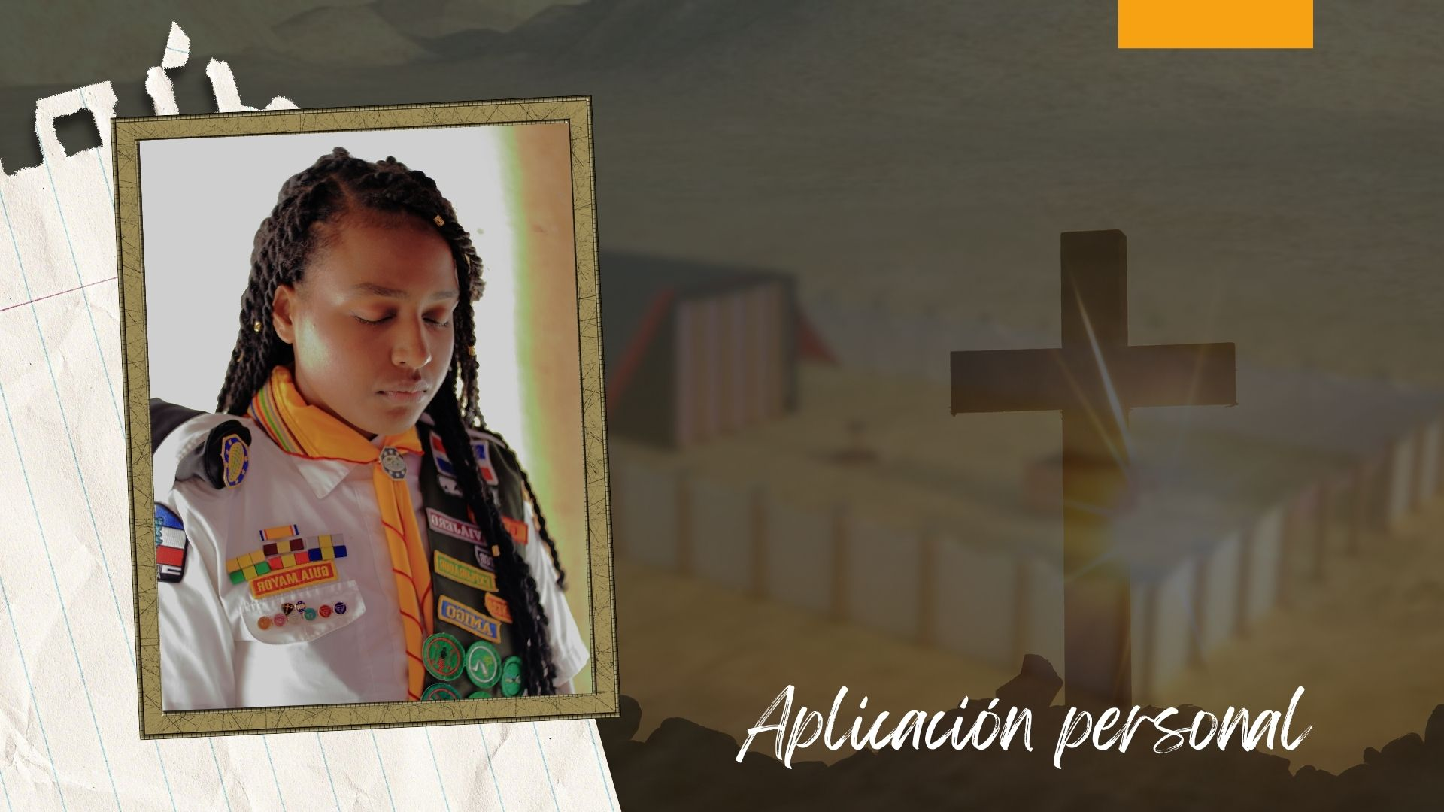
¿Quieres reconocer a Jesús como tu pariente cercano para que te redima y te otorgue la libertad y el descanso eternos en la tierra nueva?

